Slide 1
提出作品一覧
富山情報ビジネス専門学校
情報システム学科 ゲームクリエイター専攻
大野幸之輔
5月14日

Slide 2
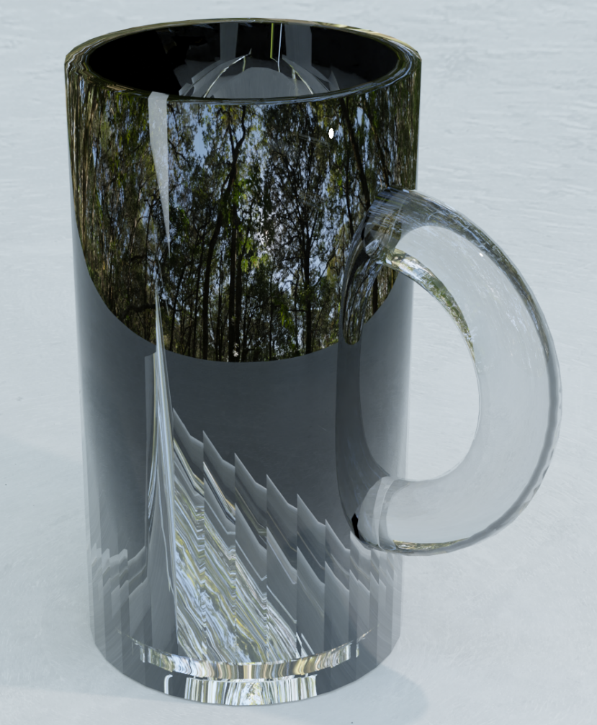
使用ソフト
Blender
制作時間
30分
制作理由
3Dモデリングの勉強を始めたばかりのときに実物を見ながら制作したもの。
こだわった点
透明感を出し、内側の底の部分に少し丸みを出すことで本物に近づけた点

Slide 3
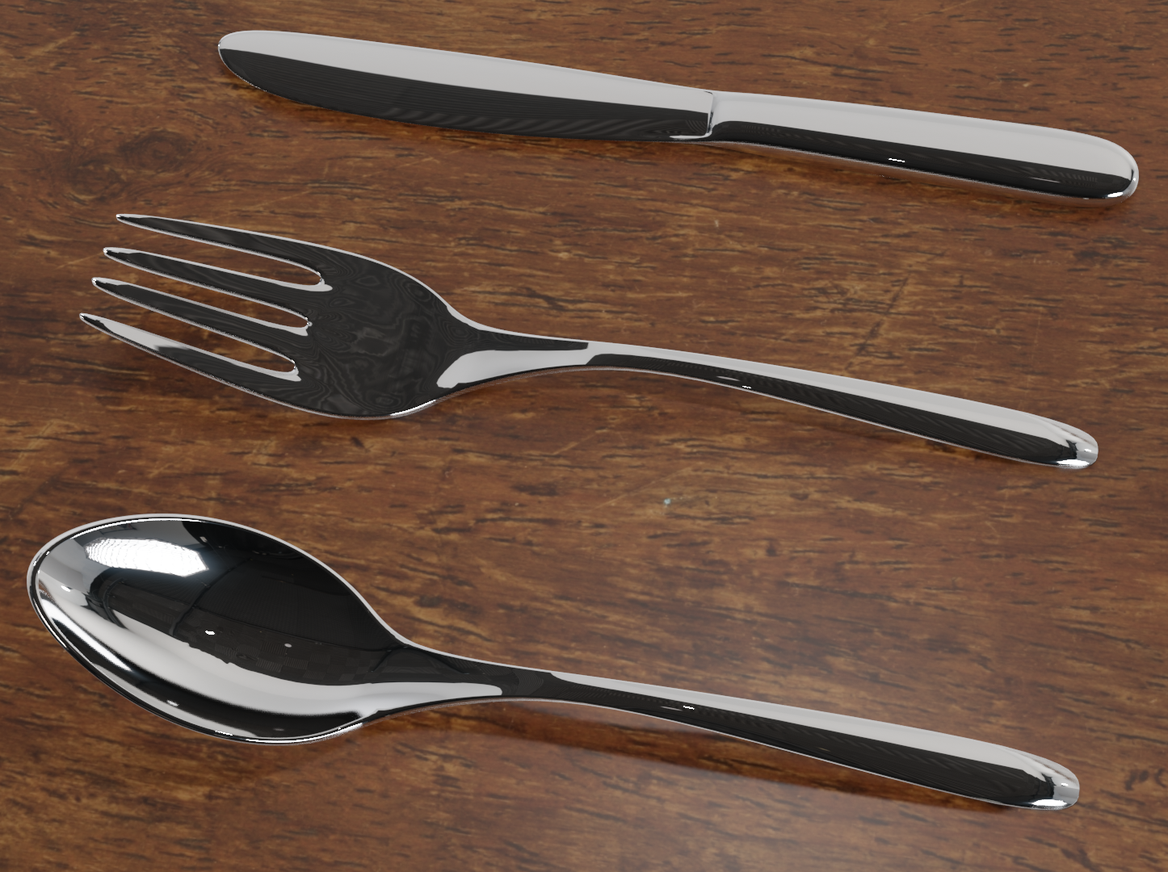
使用ソフト
Blender
制作時間
1時間半
制作理由
3Dモデリングの勉強を始めたばかりのときに実物を見ながら制作したもの。
こだわった点
金属の質感を持たせることと、平たくするのではなく曲線を持たせることで見た目を本物に近づけた。

Slide 4
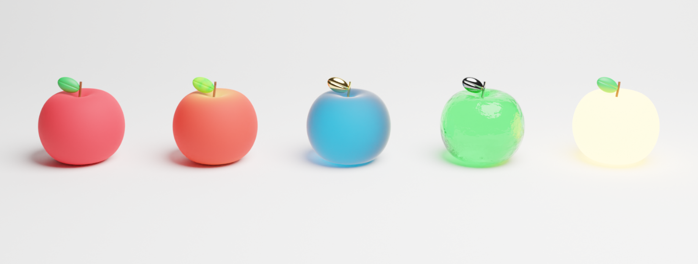
使用ソフト
Blender
制作時間
40分
制作理由
マテリアルやシェーダーの勉強をしようと思いYoutubeにある動画を見ながら作成した。
こだわった点
それぞれに特徴が出るようにテクスチャやシェーダーを変更した点

Slide 5
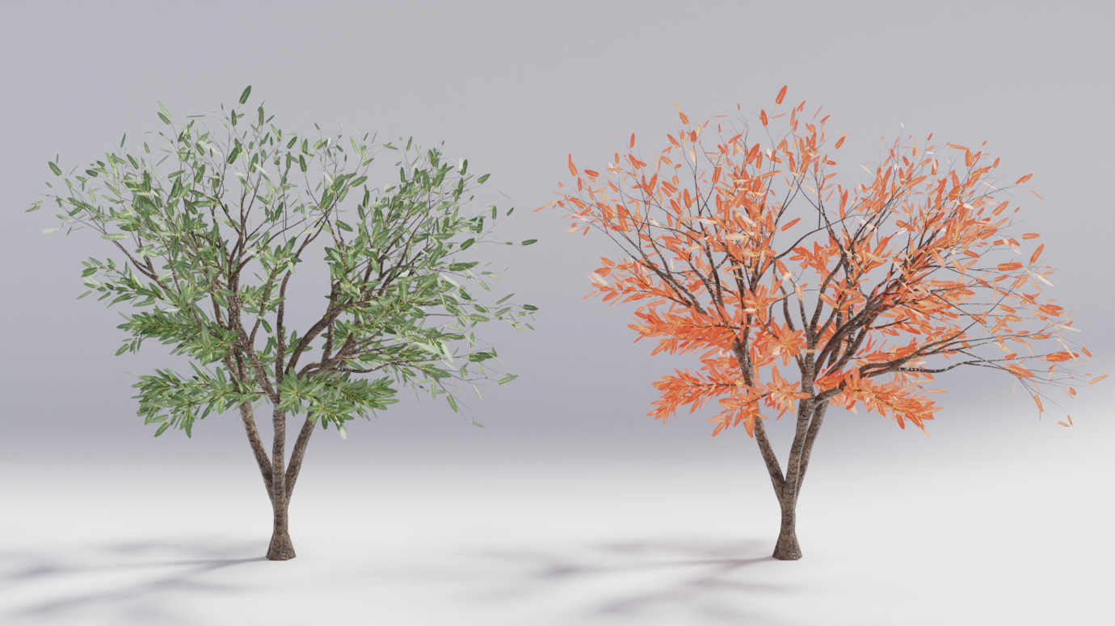
使用ソフト
Blender
制作時間
30分
制作理由
Blenderの「sapling」というアドオンを使って木を作るという動画を見つけてやってみようと思いチャレンジしたもの。
こだわった点
木の形を変えたり木の皮を本物のように斑点を付けた点

Slide 6
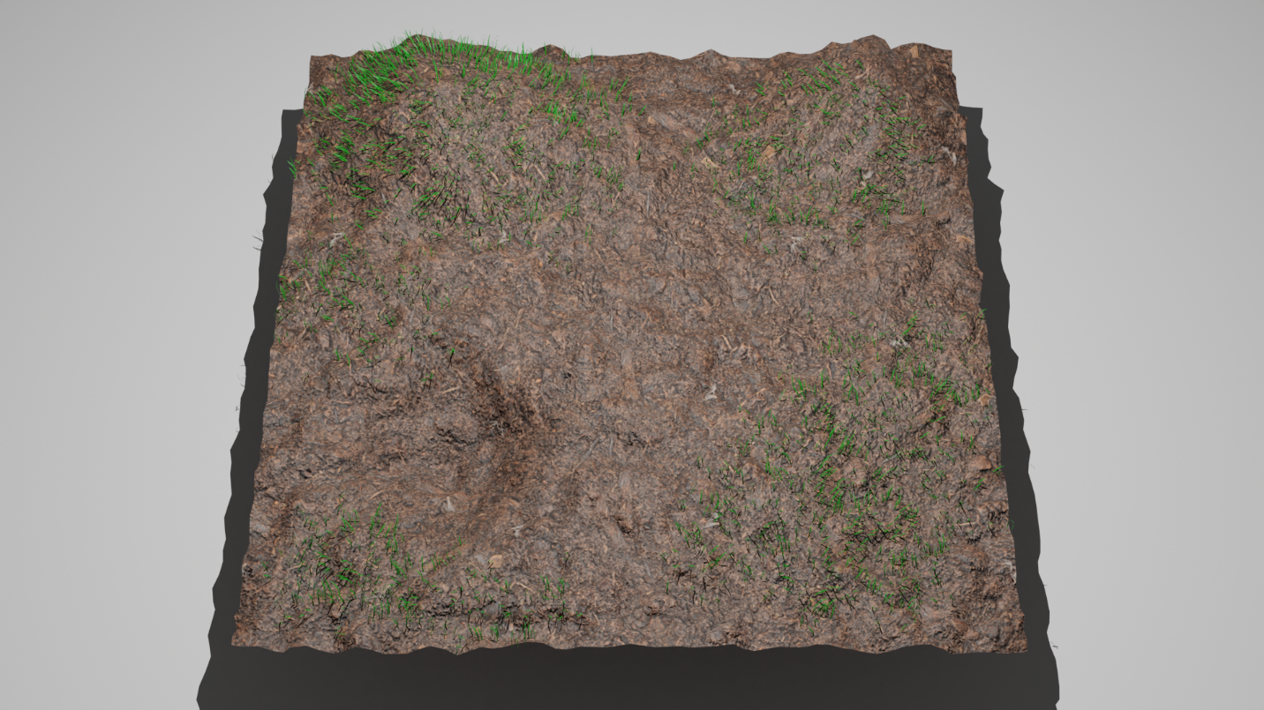
使用ソフト
Blender
制作時間
1時間
制作理由
パーティクルを利用して草を表現できることを学習したのでそれを利用して地面を再現しようと考えやってみたもの。
こだわった点
草のパーティクルを自作し、地面のデコボコを表現するためにポリゴン数を増やした点

Slide 7
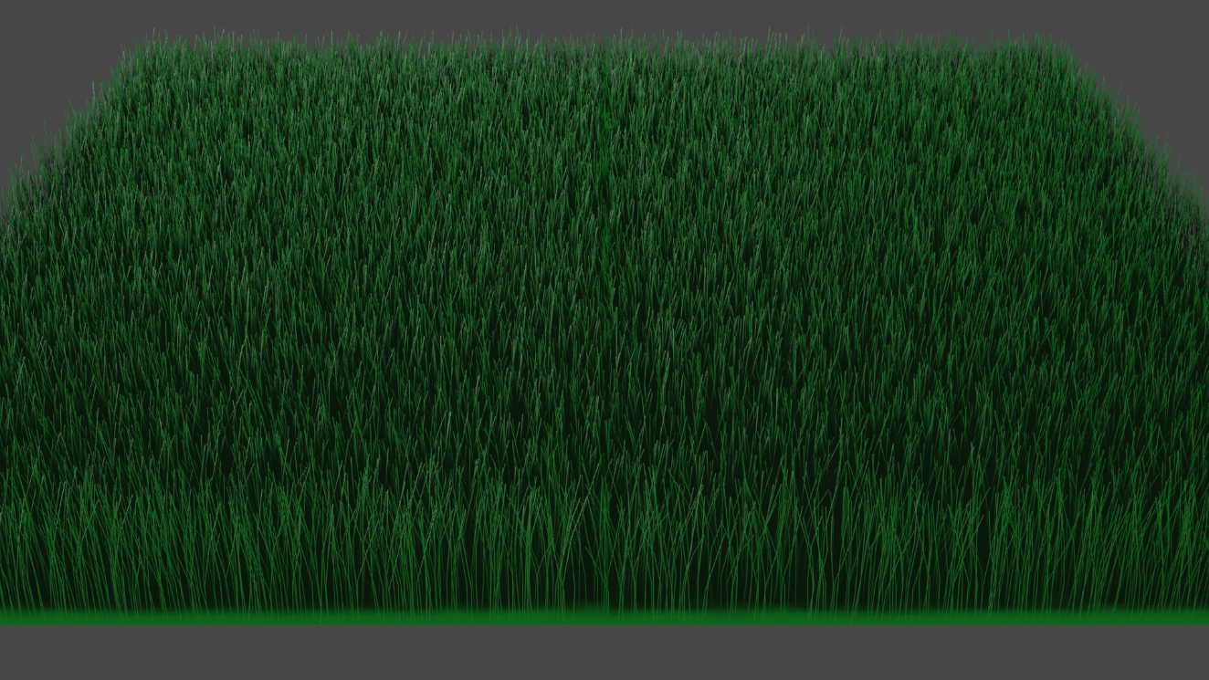
使用ソフト
Blender
制作時間
10分
制作理由
Blenderのパーティクルで草を表現するという動画を見つけて挑戦しようと思い制作したもの。
こだわった点
直線ではなく少し曲げることで本物っぽく再現した点。

Slide 8
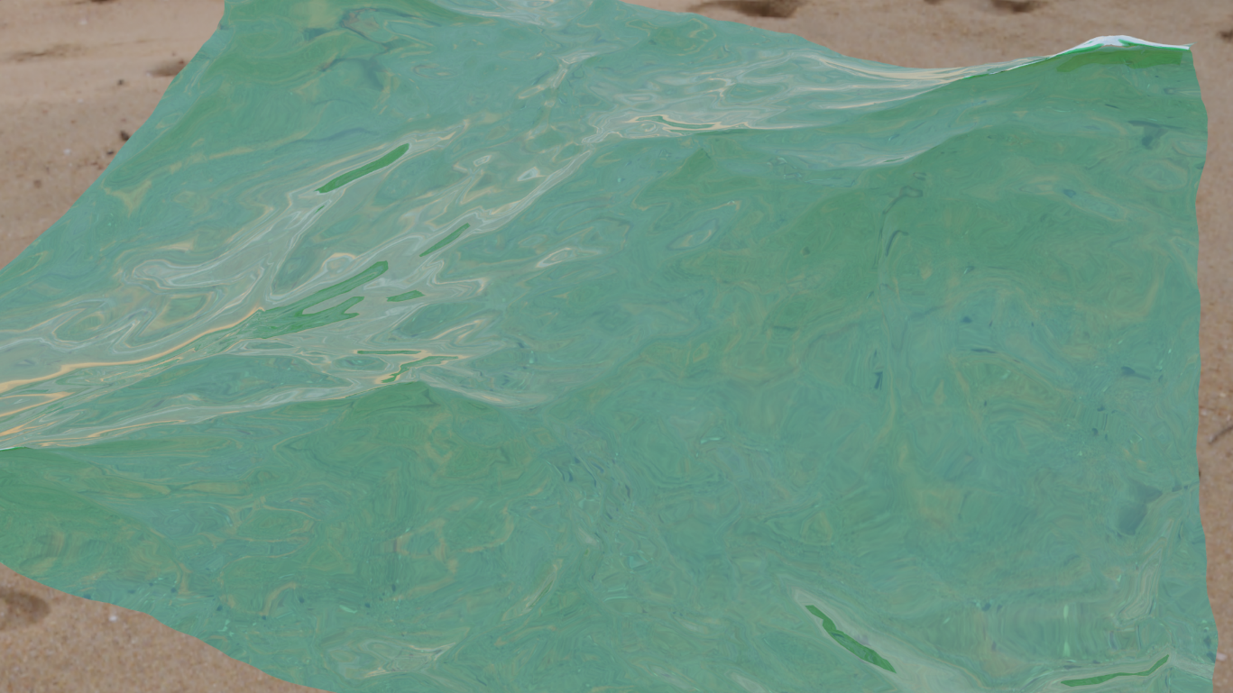
使用ソフト
Blender
制作時間
30分
制作理由
モディファイヤーを使って水面を表現している動画を見つけてやってみようと思い制作したもの。
こだわった点
ただ水面を表現するのではなく、波を表現することでさらに水面っぽさを表現した点

Slide 9
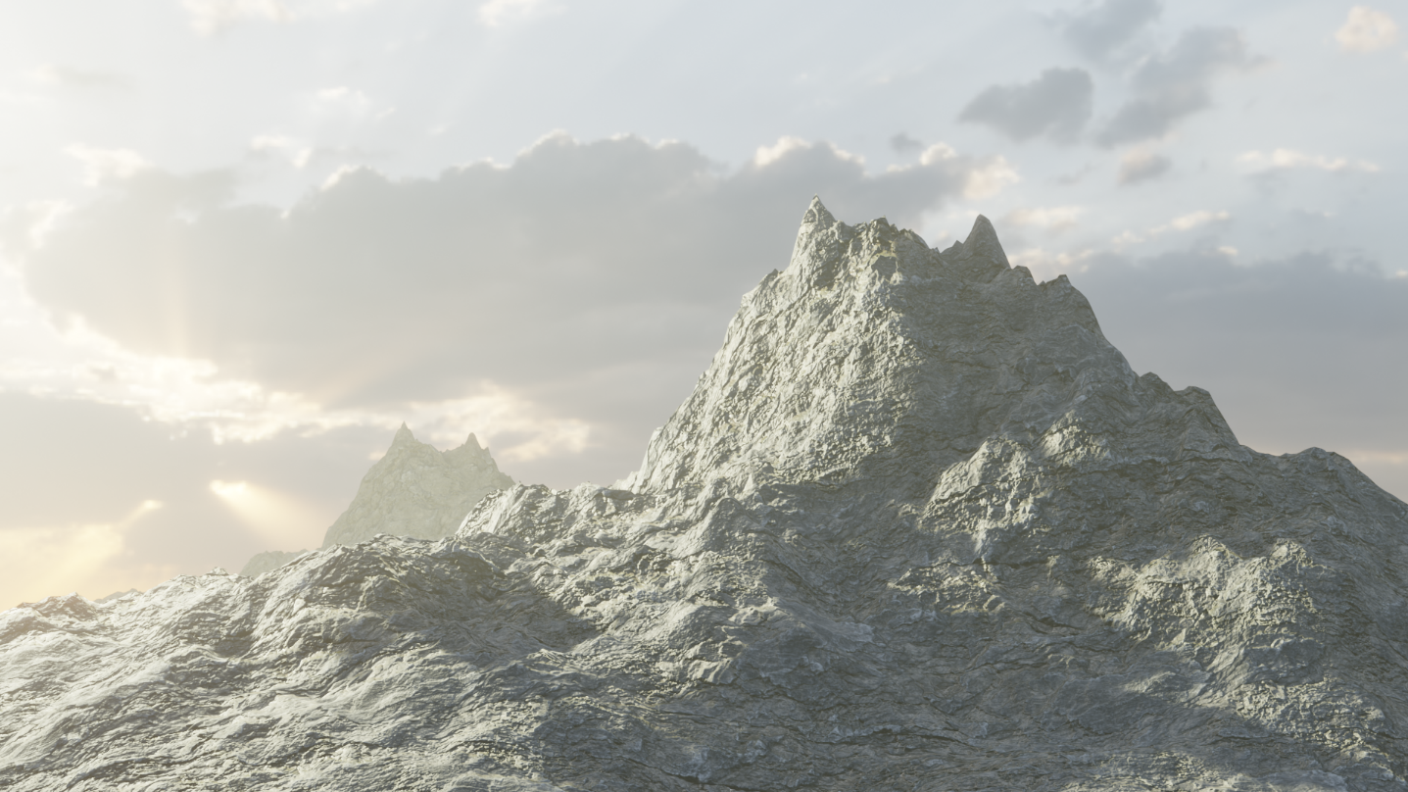
使用ソフト
Blender
制作時間
1時間
制作理由
Blenderの山を作るアドオンを利用してみようと思い作成したもの。
こだわった点
朝陽が山肌に照らされているような感じを出したこと。

Slide 10
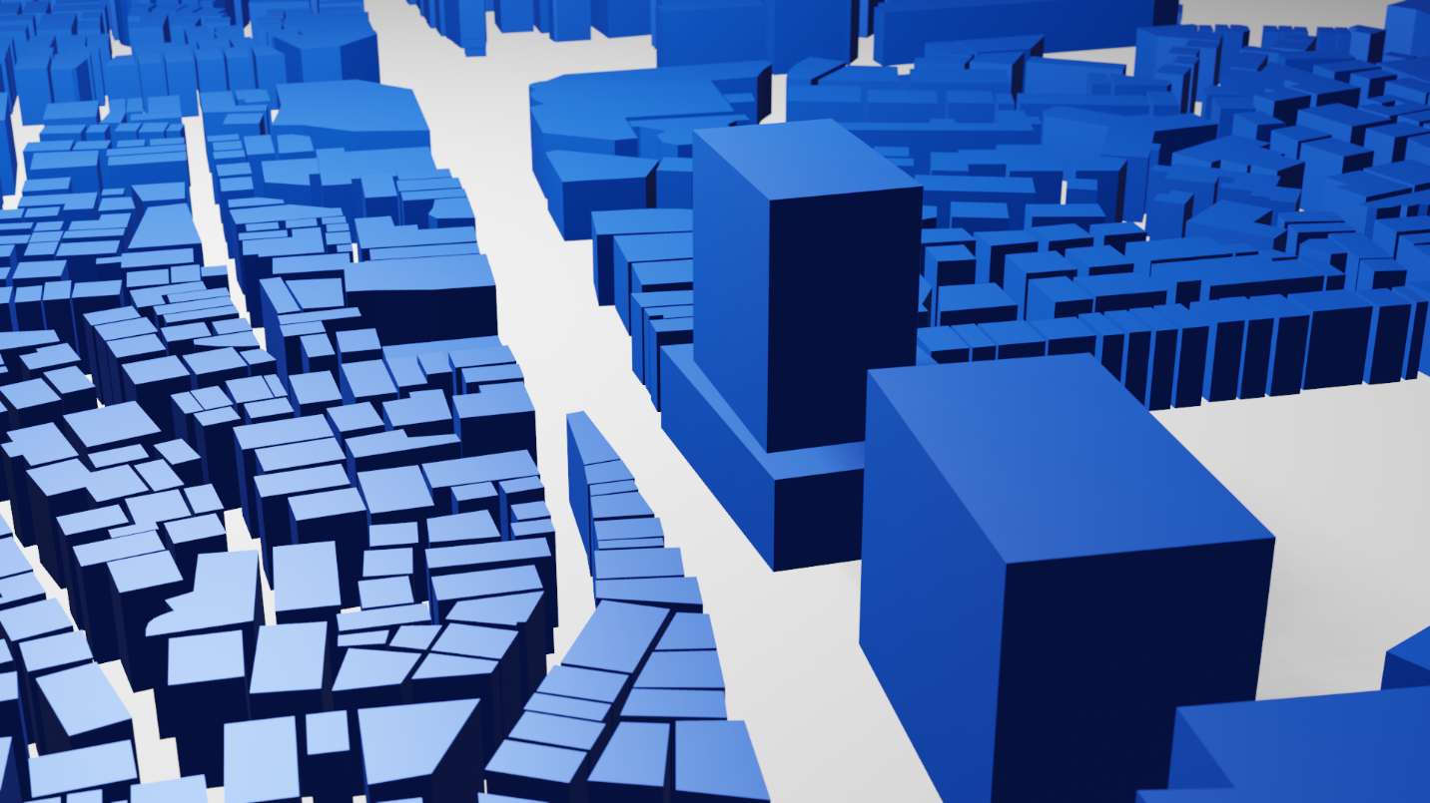
使用ソフト
Blender
制作時間
30分
制作理由
Blenderの地図上の建物を立体化させるアドオンを使って作成したもの。

Slide 11
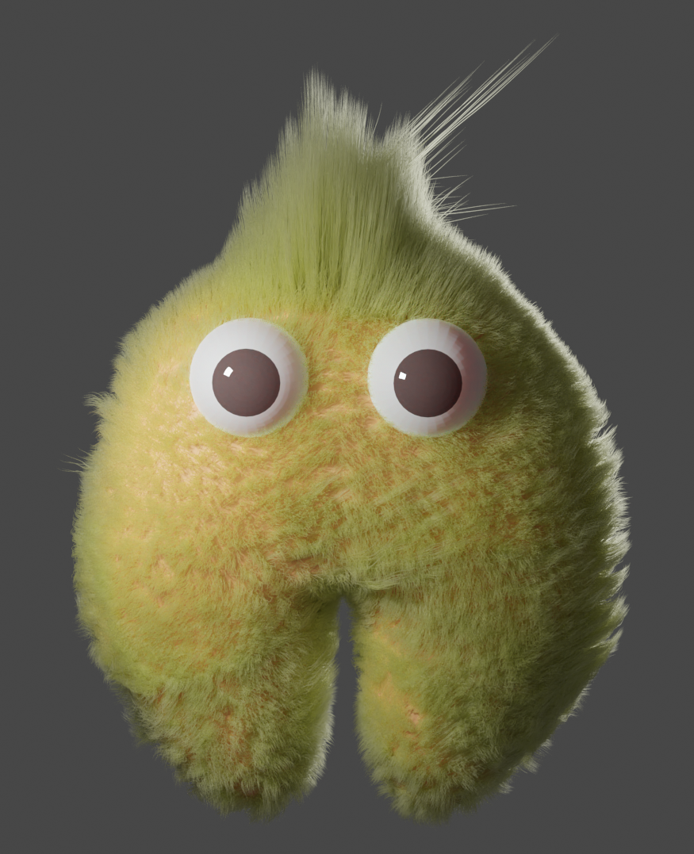
使用ソフト
Blender
制作時間
1時間
制作理由
パーティクルの勉強をしようと思いYoutubeで見つけた動画をもとに制作したもの。
こだわった点
部分ごとにヘアーの量や長さ、色を調整した点。

Slide 12
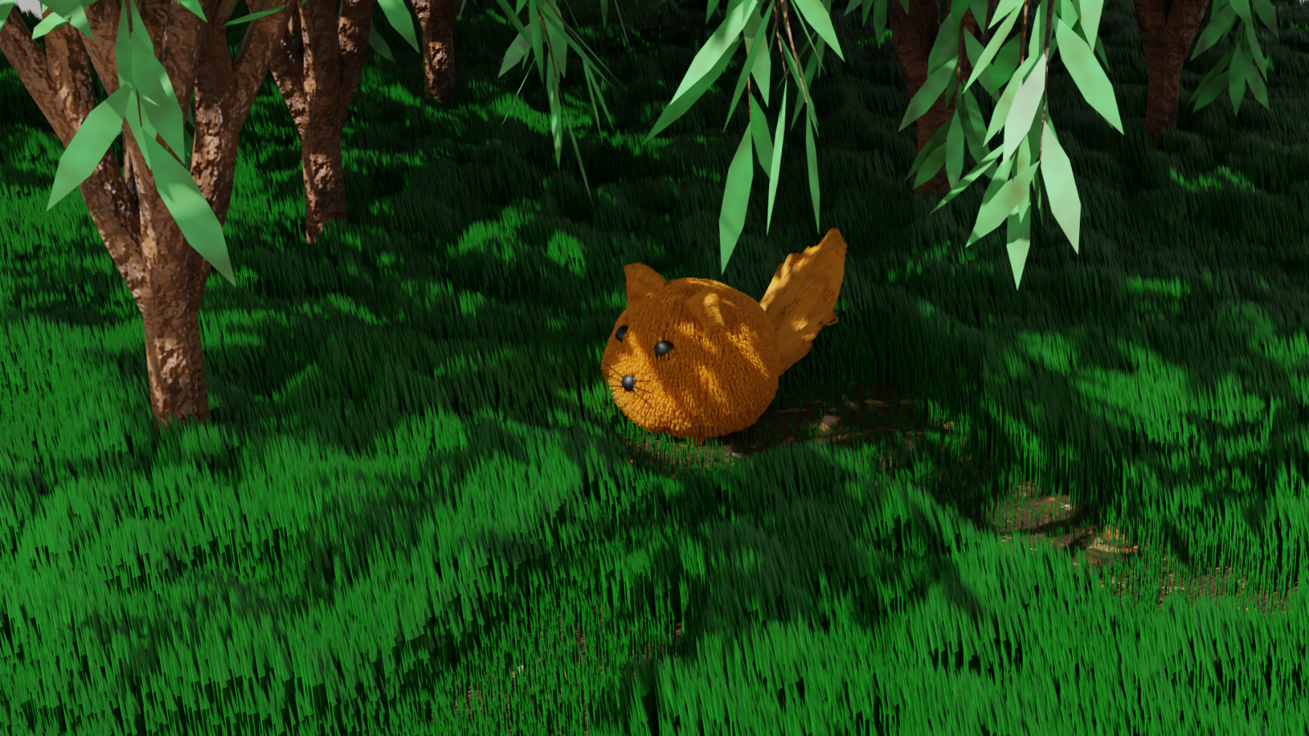
使用ソフト
Blender
制作時間
4時間
制作理由
ヘアーのパーティクルを使って動物を作ろうと思い制作したもの。
こだわった点
森の中にいる動物を表現しようと思い草や木を用意したこと。朝陽が照らしているような表現したところ。

Slide 13
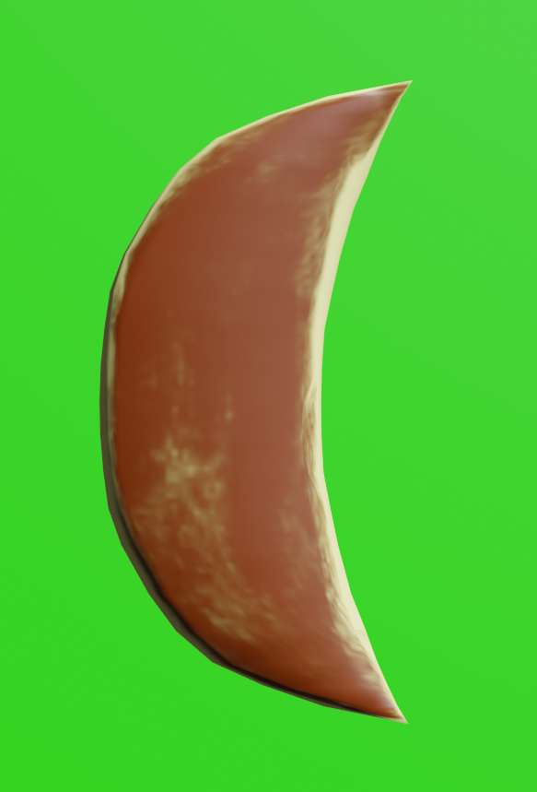
使用ソフト
Blender
制作期間
モデルの制作はテクスチャやアーマチュアを含めると1週間ほど。タイトルや背景などは2日ほどで完成。ゲームが完成したのは2か月半ほど。
こだわった点
もちもち感を出そうと考え丸みを持たせたことや、アーマチュアを追加して動くようにしたところ。

